Slide 1

Differenza di genere in SCEM
F.S. Cafagna
Istituto Nazionale di Fisica Nucleare (INFN) Sezione di Bari

Slide 2
Le fonti
Seconda giornata sulla parità di genere in Fisica: https://agenda.infn.it/event/15593/timetable/#20180516
  Presentazione dati e progetto GENERA. Dott.ssa R. Antolini;
  La creatività delle donne per la scienza del nuovo mondo. Prof.ssa P. Colella.
Donne e scienza, insegniamo ad osare. Prof.ssa P. Colella: https://agenda.infn.it/event/16930/sessions/6212/
Dati e pubblicazioni del MIUR:
  http://ustat.miur.it/
  https://www.miur.gov.it/pubblicazioni
Organisation for Economic Co-operation and Development (OECD): Education at a glance 2017
OCSE PISA (Program for International Student Assesment): http://www.invalsi.it/invalsi/ri/pisa2015.php?page=pisa2015_it_07
CUG INFN, CNR, Donne e Scienza, Progetto GENERA, The International Particle Physics Outreach Group (IPPOG) – GirlsDoPhysics, etc. etc. etc.

Slide 3
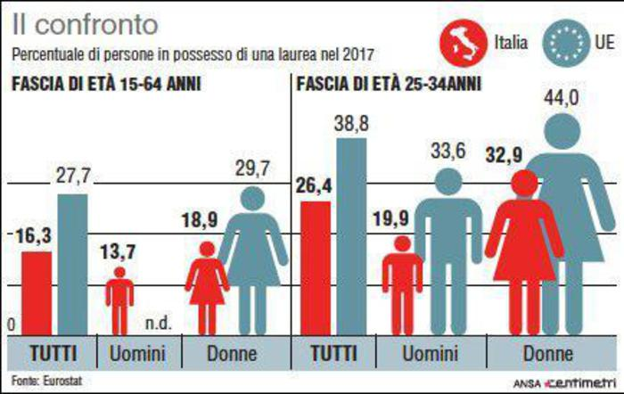
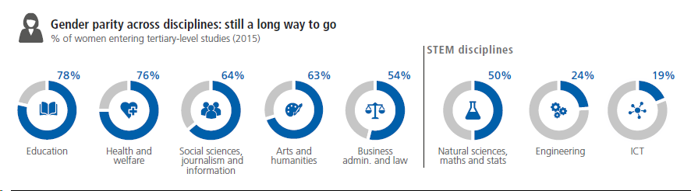
La questione di genere nelle STEM
Nel 2015 in Europa si sono laureati 5 milioni di giovani:
il 58 % sono donne e il 42 % uomini. Nel 2017
in Italia risultano laureate il 32,9% delle donne
e il 19,9% degli uomini nella fascia di età tra
25-34 anni (fonte ANSA): http://www.ansa.it/sito/notizie/economia/2018/04/08/italia-penultima-ue-laureati1-su-6_6f424de4-9ec9-48bc-8d3a-bb98302bd492.html
Nelle discipline STEM (Science, Technology, Engineering and Mathematics), la parità di genere sembra ancora molto lontana (OECD, education at a glance): https://www.oecd-ilibrary.org/education/education-at-a-glance-2017_eag-2017-en

Slide 4
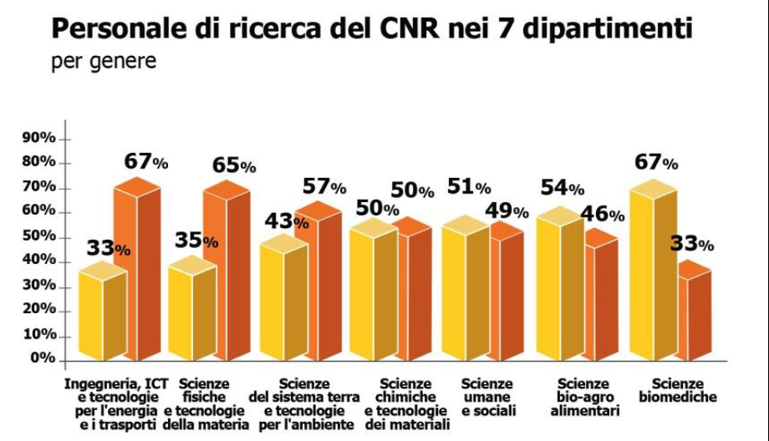
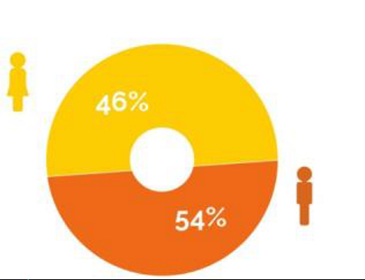
La questione di genere negli enti di ricerca
Dati 2016

Slide 5
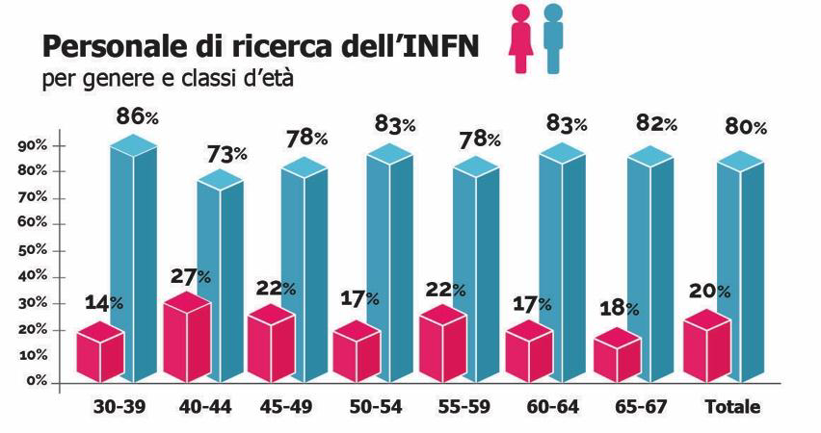
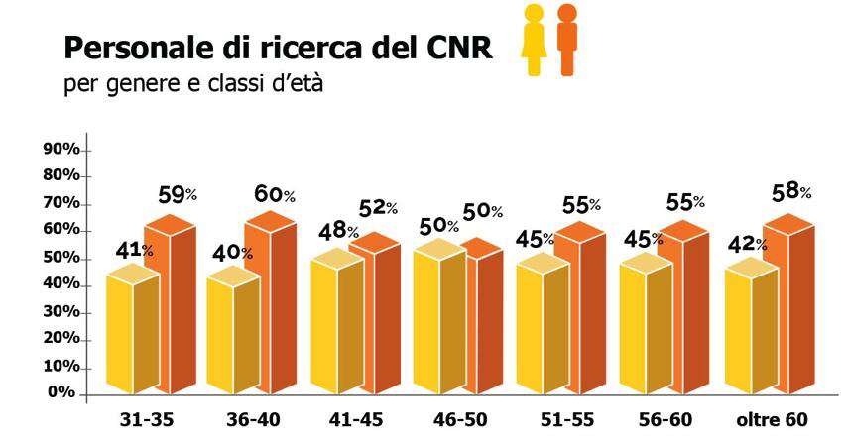
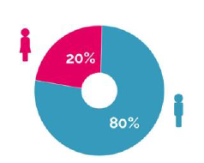
La questione di genere negli Enti di Ricerca
Dati 2016

Slide 6
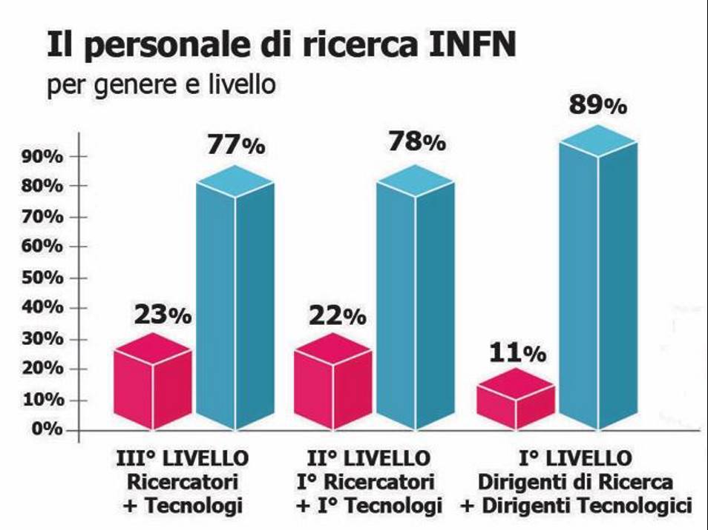
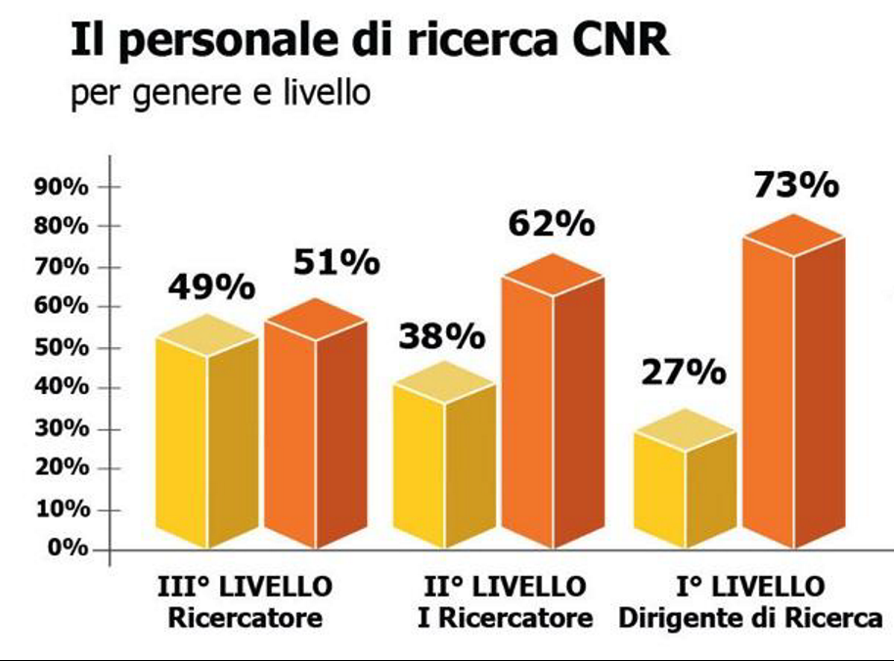
La questione di genere negli Enti di Ricerca
Dati 2016

Slide 7
Segregazione Orizzontale e Verticale
Segregazione orizzontale: concentrazione delle occupazioni femminili in un ristretto numero di settori e professioni.
Segregazione verticale: scarsa presenza femminile nei livelli più alti della scala gerarchica nell’ambito di una stessa occupazione (“soffitto di cristallo”)

Slide 8
Il Gap di genere
Nelle COMPETENZE
  Le ragazze hanno valori medi più bassi nelle rilevazioni nazionali ed internazionali, a fronte di una valutazione generale positive degli insegnanti.
  Il “gap” aumenta all’aumentare dei livelli di abilità (Licei).
Nelle ECCELLENZE
  Poche ragazze partecipano alle gare nazionali ed ancora meno quelle che le vincono.
Le ragazze non si sentono all’altezza. Segregazione orizzontale

Slide 9
Il costruttivismo sociale
Le disparità di genere in termini di prestazioni e aspirazioni, competenze e talenti rilevabili in un dato contesto non sono attribuibili a differenze innate (biologia) ma piuttosto a influenze/condizionamenti educativi e sociali scuola, famiglia, società, pari, tempo libero...
Il contesto familiare, sociale e scolastico continua ad esercitare una forte influenza prescrittiva su bambine e bambini, ragazze e ragazzi.

Slide 10

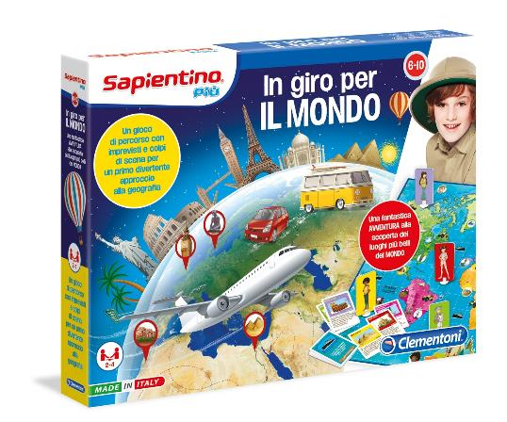
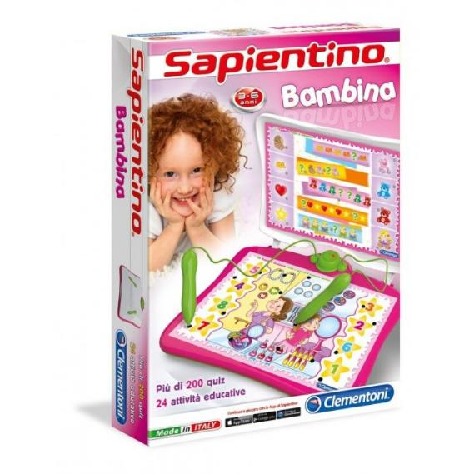
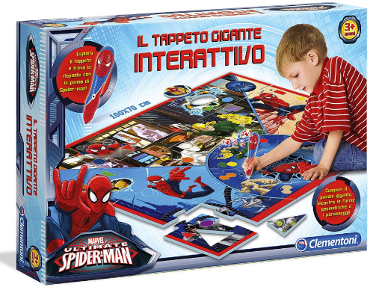
Stereotipi di genere
La ricerca sociale ci segnala che il contesto sociale continua a scoraggiare esplicitamente le ragazze disegnando per loro, fin da piccole, un sentimentale mondo rosa e consegnando ai ragazzi un ricchissimo e avventuroso mondo azzurro.

Slide 11
Cosa fare?
La scuola è comunemente percepita come un luogo inclusivo per le bambine in quanto è attenta a non agire alcuna forma esplicita di discriminazione di genere.
In realtà l’assenza di consapevolezza del precoce insorgere di forti condizionamenti culturali e cognitivi (modelli fortemente prescrittivi) porta la scuola a non attivare strumenti compensativi delle disuguaglianze culturali e sociali

Slide 12
Sviluppare un pensiero creativo
La creatività, al pari di qualsiasi altra abilità può essere stimolata, sollecitata e potenziata, attraverso due principali modalità di intervento:
  AZIONI DIRETTE. Percorsi strutturati e finalizzate, funzionali a sviluppare, attraverso la pratica e opportuni esercizi, delle attitudini, degli stili di pensiero e di condotta – usualmente non impiegati – che favoriscano l’emergere di idee creative (un tipico esempio sono i corsi di scrittura creativa)
    Selezionare i contenuti, le applicazioni e compiti da svolgere
    Selezionare pratiche e stili di insegnamento/apprendimento adeguati
  AZIONI INDIRETTE. Creare le condizioni che favoriscano lo stabilirsi di atteggiamenti psicologici e stili comportamentali che incoraggino la libera espressione e appunto la creatività.
    Avere cura a non trasmettere, anche inconsapevolmenete, stereotipi culturali o cognitivi. Per esempio l’idea stessa di eccellenza in qualsiasi campo deve poter essere ricondotta al merito: anche i “talenti” si costruiscono con impegno, fatica, esperienze mirate.
    Curare il clima d’aula e le relazioni.
    Il costruttivismo sociale propone per la didattica della matematica e le altre scienze il modello della pratica sociale nella quale l’eccellenza è sviluppata attraverso la discussioni, l’approccio critico, i conflitti cognitivi e le domande sui contenuti; gli studenti imparano argomentando, sostenendo la propria posizione, formulando domande, prendendo decisioni e negoziando spiegazioni.

Slide 13
COSTRUIRE AUTOEFFICACIA
INCORAGGIARE ad OSARE, ad affrontare sfide.
Buone prassi per sviluppare autoefficacia:
  percorsi mirati;
  Gare, competizioni disciplinari, concorsi;
  Progetti disciplinari di gruppo di medio e lungo periodo assegnando la leadership alle ragazze;
  Esperienze formative di eccellenza in collaborazione con gli enti di ricerca e le università (INFN –le masterclass, Olimpiadi della Fisica).
  Molta attenzione nella progettazione dei contesti, nella scelta dei contenuti e negli atteggiamenti didattici, cura delle parole e delle azioni in modo continuo e non occasionale, garantendo il giusto feedback nella valutazione: Sei intelligente e capace non solo semplicemente studiosa!
Notes:
I DATI OCSE gender maintreaming - nell’approfondimento delle conseguenze che la valutazione formale e soprattutto informale ha su auto efficacia, percezione di sé, motivazione e impegno delle/degli studenti, è sufficiente integrare la consapevolezza che la relazione, e la percezione delle azioni, ha una connotazione di genere
In tutti i livelli scolari occorre curare il clima d’aula e le relazioni, evitando le trappole degli
stereotipi anche lessicali (neutro maschile che oscura a seconda delle circostanze la
presenza o l’assenza delle donne).

Slide 14
Il genere ed il contesto
Un terreno di enorme asimmetria tra ragazze e ragazzi è quello della competizione, una asimmetria che ha tante sfaccettature, quantità e qualità, della pratica della competizione (p.e. videogiochi).
L’indicazione importante in questa direzione è quella di incoraggiare sempre e comunque la partecipazione delle ragazze alle gare riconducibili alle STEM guardando con maggiore interesse a due tipologie di competizione, le competizioni riservate alle ragazze e le competizioni che permettono esperienze complesse e articolate, finalizzate anche a recuperare una dimensione simbolica della scienza contemporanea (sostenibilità) nella quale la presenza femminile è già una realtà molto significativa.
Spiegare all'inizio delle lezioni che gli obiettivi del corso non solo in termini di contenuti ma anche in termini di attese e aspettative di partecipazione e apprendimento.

Slide 15
Gli obiettivi europei H2020 & UN2030
Aumentare la qualità e l'efficacia dell'istruzione e della formazione.
Equità ed inclusione (sociale e di genere) ed Eccellenza.
Social Challenges: affrontare le grandi sfide globali nei settori della salute, nella sicurezza alimentare, nello sviluppo sostenibile, nella bio-economia, nello sviluppo sociale innovativo ed inclusivo, nell’efficacia energetica dell’energia pulita, promuovendo creatività, innovazione e trasformazione nelle scienza di eccellenza.

Slide 16
Conclusioni
La sfida più importante per l’istruzione scientifica in questo contesto è quella di alzare il livello della formazione PROMUOVENDO ECCELLENZA.
Ovvero creatività, capacità innovativa, capacità di generare nuove idee e trasformare la società che ci circonda.

